Slide 1
Konstytucja 3 maja
Prezentację wykonały:
Maria Warulik
oraz
Antonina Kuc
z klasy 6b

Slide 2
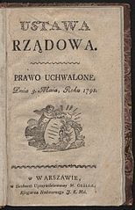
Podstawowe informacje na temat Konstytucji 3 maja
Jest to ustawa regulująca ustrój prawny w Rzeczypospolitej. Ustanowiona została 3 maja roku 1791. Powszechnie uznaje się naszą konstytucję jaką pierwszą w Europie a drugą na całym świecie nowoczesną i spisaną. Uchwalona przez ówczesnego króla Stanisława Augusta Poniatowskiego.

Slide 3
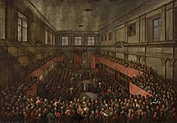
Po co powstała konstytucja ?
Konstytucja zaprojektowana została w celu usunięcia wad opartego na wolnej elekcji i demokracji szlacheckiej systemu Politycznego Rzeczypospolitej Obojga narodów. Zmieniła ona ustrój państwa na monarchię dziedziczną, ograniczyła demokrację szlachecką wprowadziła częściowe zrównanie praw, stawiała chłopów pod ochroną państwa co łagodziło nadużycia pańszczyzny oraz formalnie zniosła liberum veto.
Uchwalenie Konstytucji 3 maja 1791 r.,
obraz Kazimierza Wojniakowskiego z 1806 r.

Slide 4
Trochę o głównych twórcach konstytucji
Stanisław August Poniatowski ostatni król Polski, wprowadzony na tron dzięki poparciu carycy Katarzyny II, główny autor Konstytucji. Uczestnik konfederacji targowickiej.
Ks. Hugo Kołłątaj, pisarz i publicysta. Rektor i reformator Akademii Krakowskiej, działacz Komisji Edukacji Narodowej i Towarzystwa do Ksiąg Elementarnych. Przywódca pro-reformatorskiego stronnictwa Kuźnica Kołłątajowska.
Ignacy Potocki, marszałek litewski, w czasie Sejmu Wielkiego przywódca stronnictwa patriotycznego. Inicjator Konstytucji 3 Maja.

Slide 5
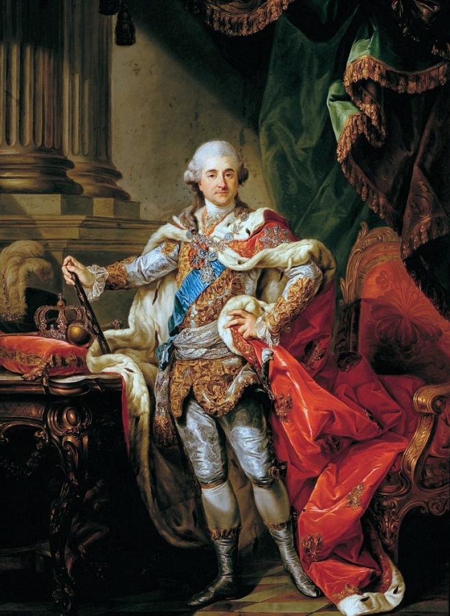
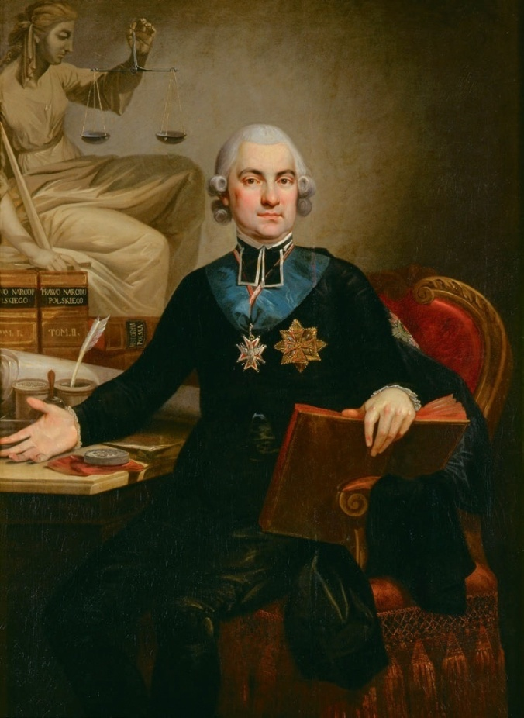
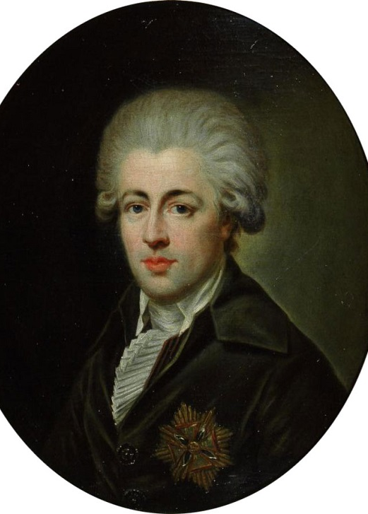
Król Stanisław August Poniatowski
Ksiądz Hugo Kołątaj
Ignacy Potocki

Slide 6
Postanowienia konstytucji
Zniosła liberum veto.
Koniec rządów dziedzicznych.
Zapoczątkowała wolne elekcje, czyli wybór władcy poprzez większą ilość głosów na obradach szlachty.
Pozbawiła szlachciców o stopniu gołoty praw wyborczych.
Zapanował trójpodział władzy, czyli:
Władzę sądowniczą przyznawała sądom ziemskim i miejskim.
Władzę wykonawczą przyznawała królowi oraz złożonej z ministrów Straży Praw.
Władzę ustawodawczą przyznawała głównie izbie poselskiej.

Slide 7
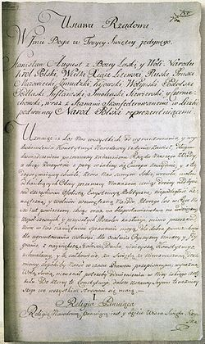
Skutki Ustawy Rządowej z dnia 3 maja
Przyjęcie monarchii spowodowało opozycję republikanów oraz sprowokowało wrogość Rosji. W wojnie w obronie konstytucji Polska, zdradzona przez Fryderyka Wilhelma II, została pokonana przez wojska rosyjskie wspierające konfederacje targowicką (spisek magnatów będących przeciw konstytucji.) Po utracie niepodległości w 1795 przez 123 lata rozbiorów przypominała o walce o niepodległość. Według współautorów była „ostatnią wolą i testamentem gasnącej Ojczyzny”.
Rękopisy Konstytucji 3 maja - Metryka Litewska

Slide 8
Konfederacja targowicka
W miejscowości Targowica 1792 roku, polscy magnaci sprzeciwiający się prawom ogłoszonym w konstytucji zawiązali konfederację. Przywódcami przymierza byli Seweryn Rzewuski, Stanisław Szczęsny Potocki oraz Franciszek Ksawery Branicki, których do dziś uważa się za zdrajców narodu. Sprzymierzyli się wtedy z Carycą Katarzyną II i powołali wtedy armie Rosjan, by ci starli się z Polakami. Z dwóch wojen nie wygrali żadnej. Po walkach król Poniatowski przystąpił do konfederatów. Możliwe, że zrobił to, by chronić ojczyznę przed kolejnymi rozbiorami ze strony Rosji, lecz jest też prawdopodobieństwo, że zrobił to ze względu na prywatne powody.

Slide 9
Drugi rozbiór Polski
W 1793 r. Rosja i Prusy dokonały drugiego rozbioru Polski, pomimo naszej kapitulacji. Prusowie przejęli wtedy Wielkopolskę, Toruń, część Mazowsza oraz Gdańsk, natomiast Rosjanie odebrali wschodnią część Polski. Zebrał się wtedy sejm. Szlachcice zostali przekupieni i zatwierdzili rozbiór. Wtedy właśnie konstytucja została unieważniona, a nad Rzeczypospolitą zaczęli panować targowiczanie.
Caryca Katarzyna II

Slide 10
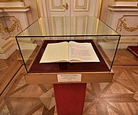
Więcej o obaleniu konstytucji
Konstytucja w praktyce obowiązywać przestała 24 lipca 1792 , straciła ważność , ponieważ Król Poniatowski przystąpił do targowicy. Uchylona została po 14 miesiącach od jej ustanowienia. Przestała natomiast być obowiązującym aktem prawnym 23.11.1973. Sąd grodzieński uznał Sejm czteroletni jako za niebyły i uchylił wszystkie ustanowione przez niego akty prawne.
Kopia Konstytucji 3 maja
eksponowana w Sali
Senatorskiej

Slide 11
Dzień Konstytucji 3 maja
Dzień 3 maja ustanowiony został uznany Świętem Konstytucji 3 maja. Obchody tego święta zakazane zostały podczas rozbiorów, a przywrócono je w roku 1919. Święto to zdelegalizowane zostało przez Hitlerowców a zastąpiono je obchodami Święta 1 maja, natomiast w styczniu 1951 r. święto 3 maja zostało oficjalnie zdelegalizowane przez władze komunistyczne. W roku 1981 ponownie władze świętowały uchwalenie majowej konstytucji. Do roku 1989 w tym dniu często dochodziło w Polsce do protestów i demonstracji antyrządowych i antykomunistycznych. Po zmianie ustroju, od kwietnia 1990 r. Święto Konstytucji 3 Maja należy do uroczyście obchodzonych polskich świąt. W roku 2007 po raz pierwszy na Litwie obchodzono święto Konstytucji 3 maja.

Slide 12
Dziękujemy za uwagę!
Źródła:
https://pl.wikipedia.org/wiki/Konstytucja_3_maja
Podręcznik do historii dla klasy szóstej szkoły podstawowej „Wczoraj i Dziś”, wydawnictwo Nowa Era

